Slide 1

typescrip
Brayan camargo

Slide 2
Características de typescript
Es un lenguaje de programación
Código abierto
Orientado a objetos
Desarrollado por Microsoft

Slide 3
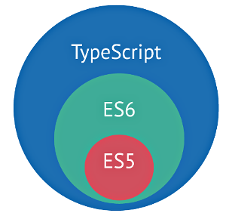
Superset de javascript
Este lenguaje extiende a JavaScript , es decir agrega funcionalidades que JavaScript no tiene.
Typescript se compila para generar JavaScript, de modo que el navegador web pueda interpretarlo.

Slide 4
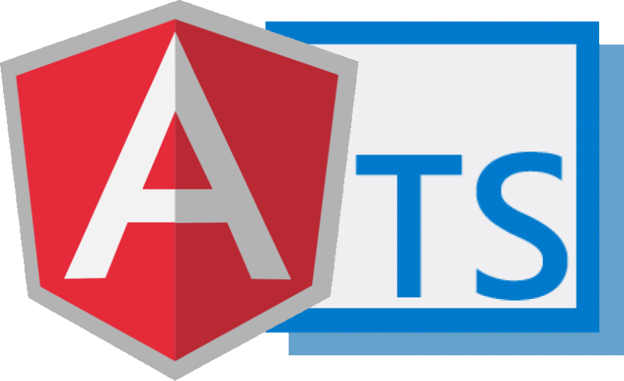

Comunidad
El framework Angular hecho por Google esta desarrollado en Typescript, esto le dio populadidad al lenguaje.

Slide 5
¿Cómo usar TypeScript y utilizar ECMAScript 6 ?
Typescript:
Para usar Typescript, este lenguaje primero tiene que ser transformado en Javascript, por que este es el lenguaje que entiende el navegador.
Angular viene con el compilador de typescript por defecto, en caso de querer usarlo en cualquier proyecto existen herramientas como BABEL, GULP, GRUNT, WEBPACK, entre otras.
ECMAScript 6:
Este lenguaje al contrario que Typescript no necesita ser compilado, por que si es interpretado directamente por el navegador.

Slide 6
módulos en angular
Un módulo es una agrupación de funcionalidades dentro de angular.
Es un conjunto de código dedicado a un ámbito concreto dentro de la aplicación.
Se Declara con @NgModule
Angular tiene un módulo principal o ROOT module que se declara en app.module.ts

Slide 7
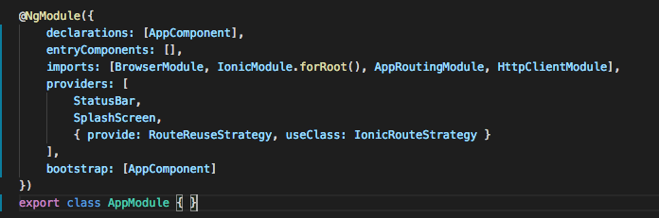
Root module

Slide 8
Estructura de un módulo
declarations : Se definen las vistas (componentes, directivas, pipes)
export: Declaraciones que van a estar en otros módulos, (si se importan).
imports: Otron NGmodules que se van a utilizar en este module.
providers: Servicios disponibles para este modulo.
bootstrap: Define la vista raíz, este es utilizado únicamente por el ROOT module.

Slide 9
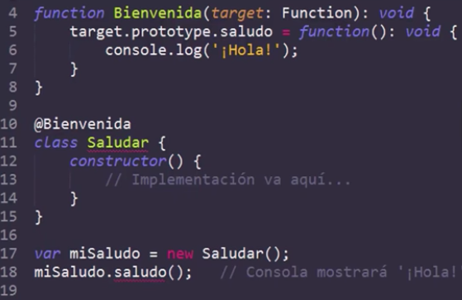
Decoradores de clase
Un decorador de clase permite modificar el comportamiento de una clase.
Para crear un decorador debemos incluir una función plana.

